Slide 1
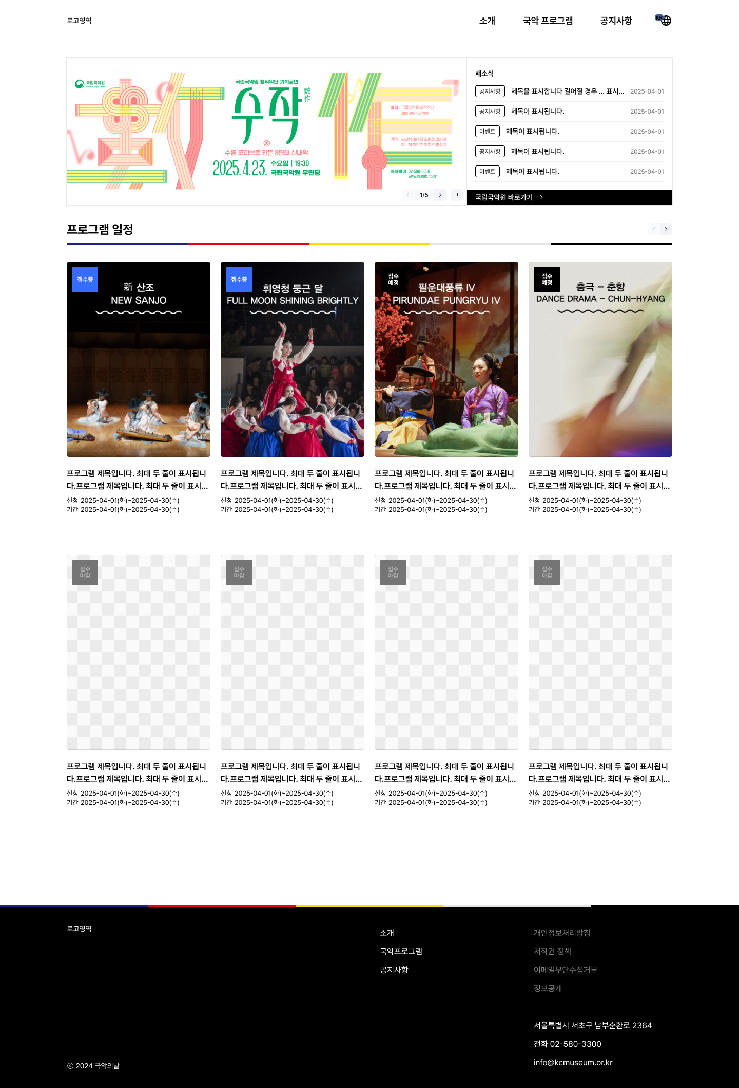
1. 메인페이지
배너 영역
게시글 영역
프로그램 영역

Slide 2
[USER] Main
1.banner area
1) banner list
a) logic DB: st_banner
conditions: main_show_yn = ‘Y’ AND show_start_date <= today <= show_end_date
sort: sort_seq ASC
b) if link_url is NOT NULL - if the banner clicks, move to the URL - if new_open_yn=‘Y’, open new browser tab
2.notice area
1) notice list
- display latest 5 count - if notice_yn = ‘Y’, always display on the first
a) logic DB: st_notice conditions: use_yn = ‘Y’ sort: reg_date DESC
2) notice row
a) {data_type} (show code name with button style)
b) {ntc_title} (if long, show with ‘...’) - if clicks, move to notice view page
c) {reg_date}
3.국립국악원 바로가기 button
- if clicks, open new browser tab with the URL
st_banner
*이미지는 PC와 모바일 2개 있습니다.
st_notice.data_type
새창 바로가기 버튼
https://www.gugak.go.kr/site/main/index001

Slide 3
st_program.apply_start_date = A
st_program.apply_end_date = B
A ≤ 현재 ≤ B : 접수중
현재 < A : 접수예정
B < 현재 : 접수마감
신청 : st_program.apply_start(end)_date
기간 : st_program.program_start(end)_date
[USER] Main
3.프로그램 일정 (program schedule)
1) logic DB: st_program
condition: use_yn = ‘Y’ sort: program_end_date DESC, program_start_date DESC
2) prev/next button - display 8 count
3) fields
a) apply status (button style) - if {apply_start_date} <= today <= {apply_end_date}, “접수중” (applying)
- if today < {apply_start_date} , “접수예정” (scheduled)
- if {apply_end_date} < today, “접수마감” (closd)
b) thumbnail of {image_file}
c) {program_title} (show until max 2 rows with ...) - if clicks title or thumbnail, move to program view page
d) 신청 : {apply_start_date} ~ {apply_end_date} 기간 : {program_start_date} ~ {program_end_date}
st_program
프로그램 데이터는 한 페이지에 최대 8개씩 불러 옵니다.
정렬 기준: program_end_date가 현재보다 후고, program_start_date가 현재와 가까운 순(겹칠 경우 ID 내림차순)

Slide 4
[USER] Main
1.popup (image / text)
- same with kcmuseum project
메인페이지 팝업
이미지 팝업
텍스트 팝업

Slide 5
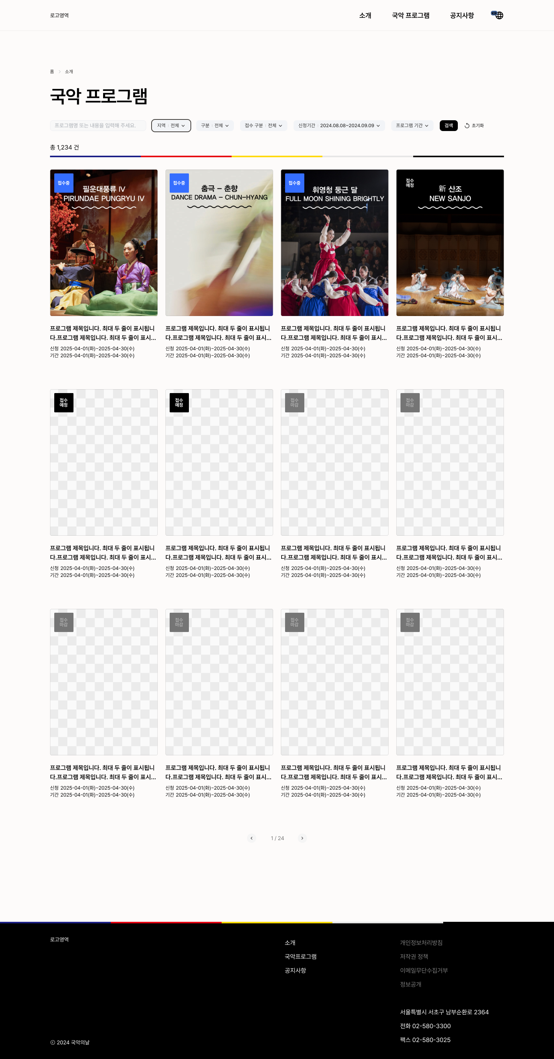
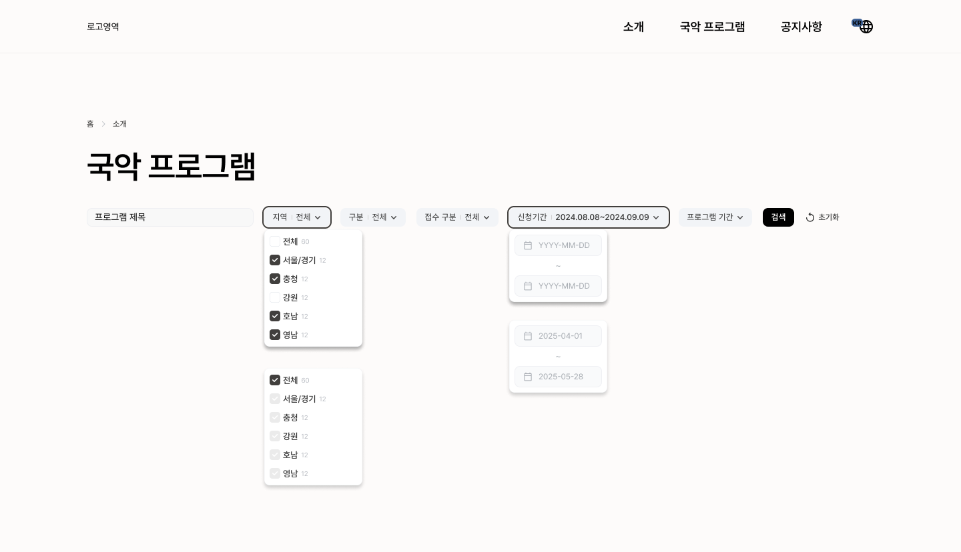
프로그램 목록
필터 형태로 검색 등
[USER] 국악 프로그램 (/program)

Slide 6
st_program.apply_start_date = A
st_program.apply_end_date = B
A ≤ 현재 ≤ B : 접수중
현재 < A : 접수예정
B < 현재 : 접수마감
program_region
apply_start(end)_date를 통한 접수 상태 구분
program_start(end)_date
program_title
program_type
apply_start_date
[USER] 국악 프로그램 (/program) > List
1.Search 1) 프로그램 제목 : {program_title} LIKE
2) 지역 : {program_region}
a) drop down with checkbox - options: 전체(all), PR codes - if multiple checked, search OR
3) 구분 : {program_type}
a) selectbox options: 전체(all), PT codes
4) 접수 구분 : a) selectbox options: 전쳬(all), 접수중/접수예정/접수마감 - logic is same with p3 : 3)-a) apply status
5) 신청 기간 : a) 1st datepicker: {apply_start_date} b) 2nd datepicker: {apply_end_date}
6) 프로그램 기간 : a) 1st datepicker: {program_start_date} b) 2nd datepicker: {program_end_date}
7) 검색 (search) : if clicks, do search
8) 초기화 (initialize): if clicks, clear all search conditions
apply_end_date

Slide 7
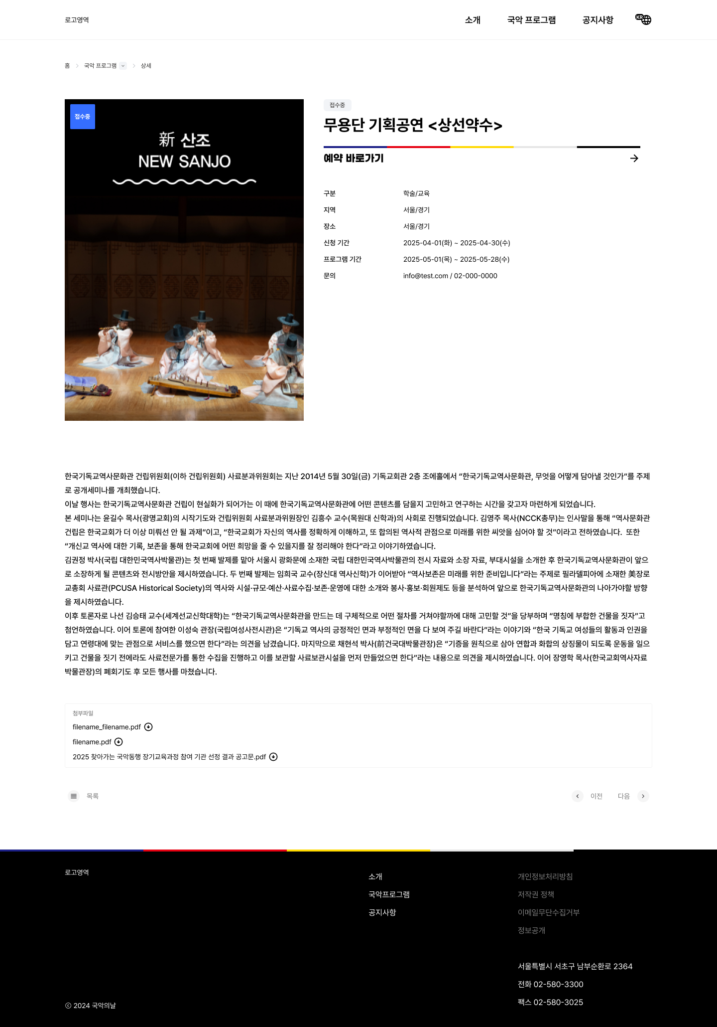
프로그램 상세
st-program에 등록한 정보 표시
program_introduction (없을 때)
program_derpn

Slide 8
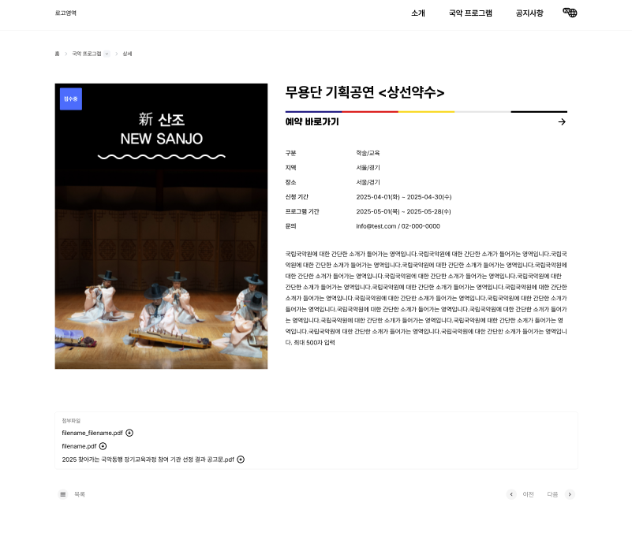
프로그램 상세
apply_start(end)_date를 통한 접수 상태 구분
st-program에 등록한 정보 표시
program_title
apply_url (새창)
program_type
program_region
program_place
apply_start_date ~ apply_end_date
program_start_date ~ program_end_date
program_inquiry
[USER] 국악 프로그램 (/program) > View
1.fields
1) apply status (button style) - same with p3 : 3)-a) apply status
2) {image_file}
3) {program_title}
4) 예약 바로가기 - if {apply_url} exists, show it (if not, hide) - if clicks, open new browser with the URL
5) sub fields
a) 구분 : {program_type} (show code name)
b) 지역 : {program_region} (show code name)
c) 장소 : {program_place}
d) 신청 기간 : {apply_start_date} ~ {apply_end_date}
e) 프로그램 기간 : {program_start_date} ~ {program_end_date}
f) 문의 : {program_inquiry}
g) {program_intro}
6) {program_derpn}
2.buttons
1) 목록 (list)
2) 이전(prev) / 다음 (next)
program_introduction

Slide 9
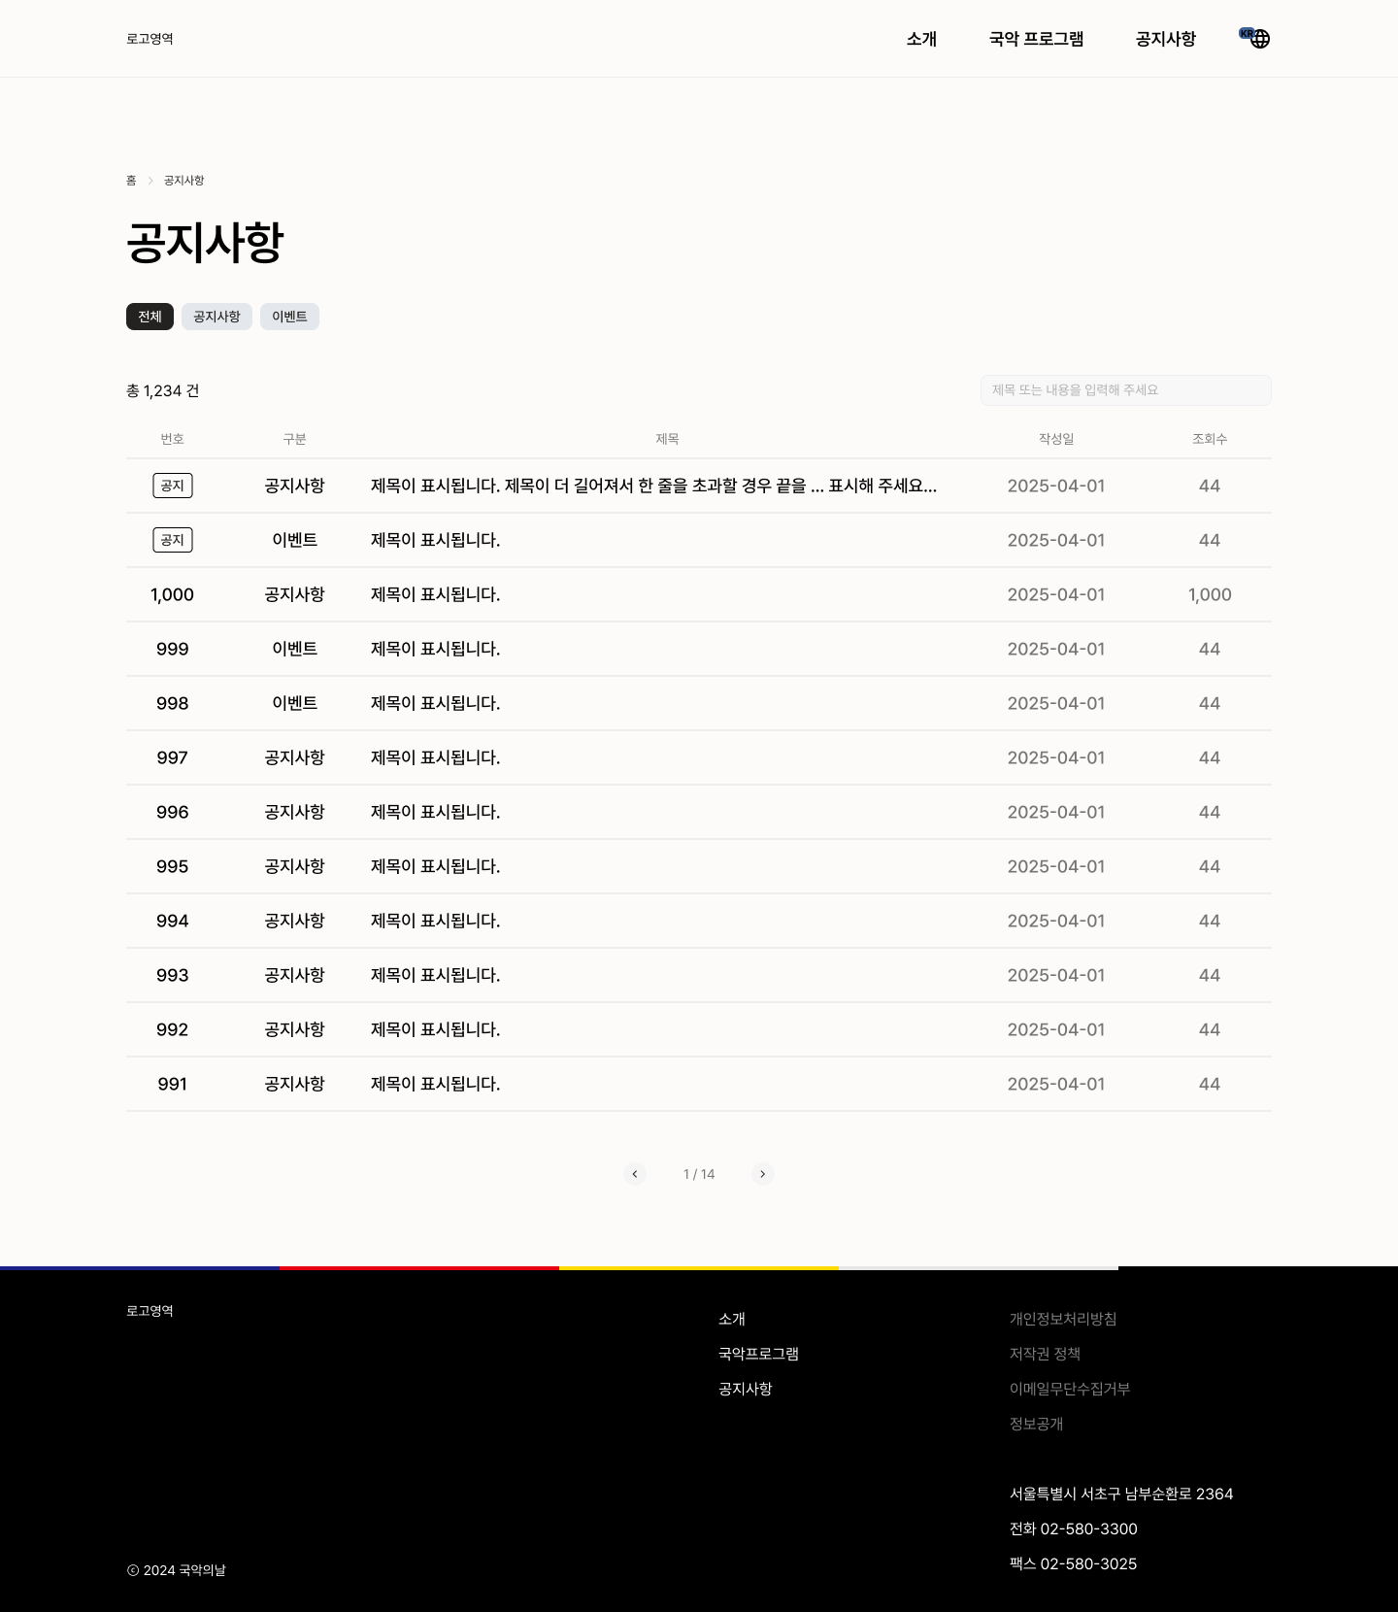
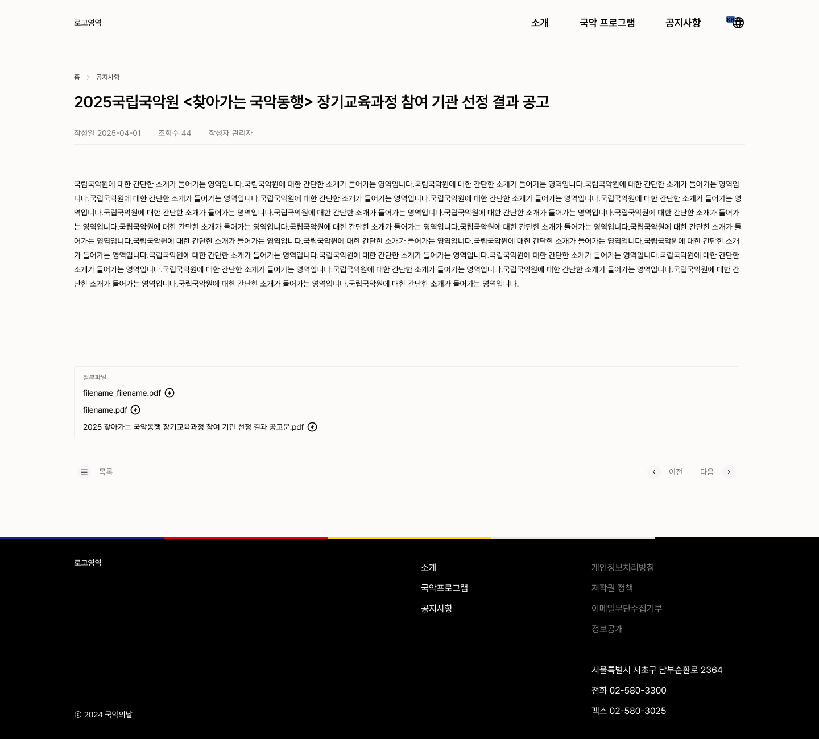
공지사항
notice_type(현재 공지사항, 이벤트)으로 상단 탭 구분
게시글 자체의 차이는 없음
st_notice.data_type
st_notice.notice_yn
[USER] 공지사항(/notice) > List
1.data types - buttons: 전체(all), NT codes
2.List
1) logic
DB: st_notice conditions: use_yn = ‘Y’
sort: reg_date DESC
2) if {notice_yn} = ‘Y’ - always display on top (sort: reg_date DESC) 3) columns
a) 번호 : logical no (if {notice_yn} = ‘Y’, show ‘공지’)
b) 구분 : {data_type} (show code name)
c) 제목 : {ntc_title} - if clicks, move to view page
d) 작성일 : {reg_date}
e) 조회수 : {read_cnt}
[USER] 공지사항(/notice) > View
0.if access view page - increase {read_cnt} by 1
1.fields
1) {ntc_title}
2) 작성일 {reg_date} 조회수 {read_cnt} 작성자 {reg_user_seq}(show user name)
3) {ntc_derpn}
2.첨부파일 (attach file)
- if exists, show it (if not, hide)
a) original file name & download button
- if clicks, download the file
2.buttons
1) 목록 (list)
2) 이전(prev) / 다음 (next)

